Slide 1
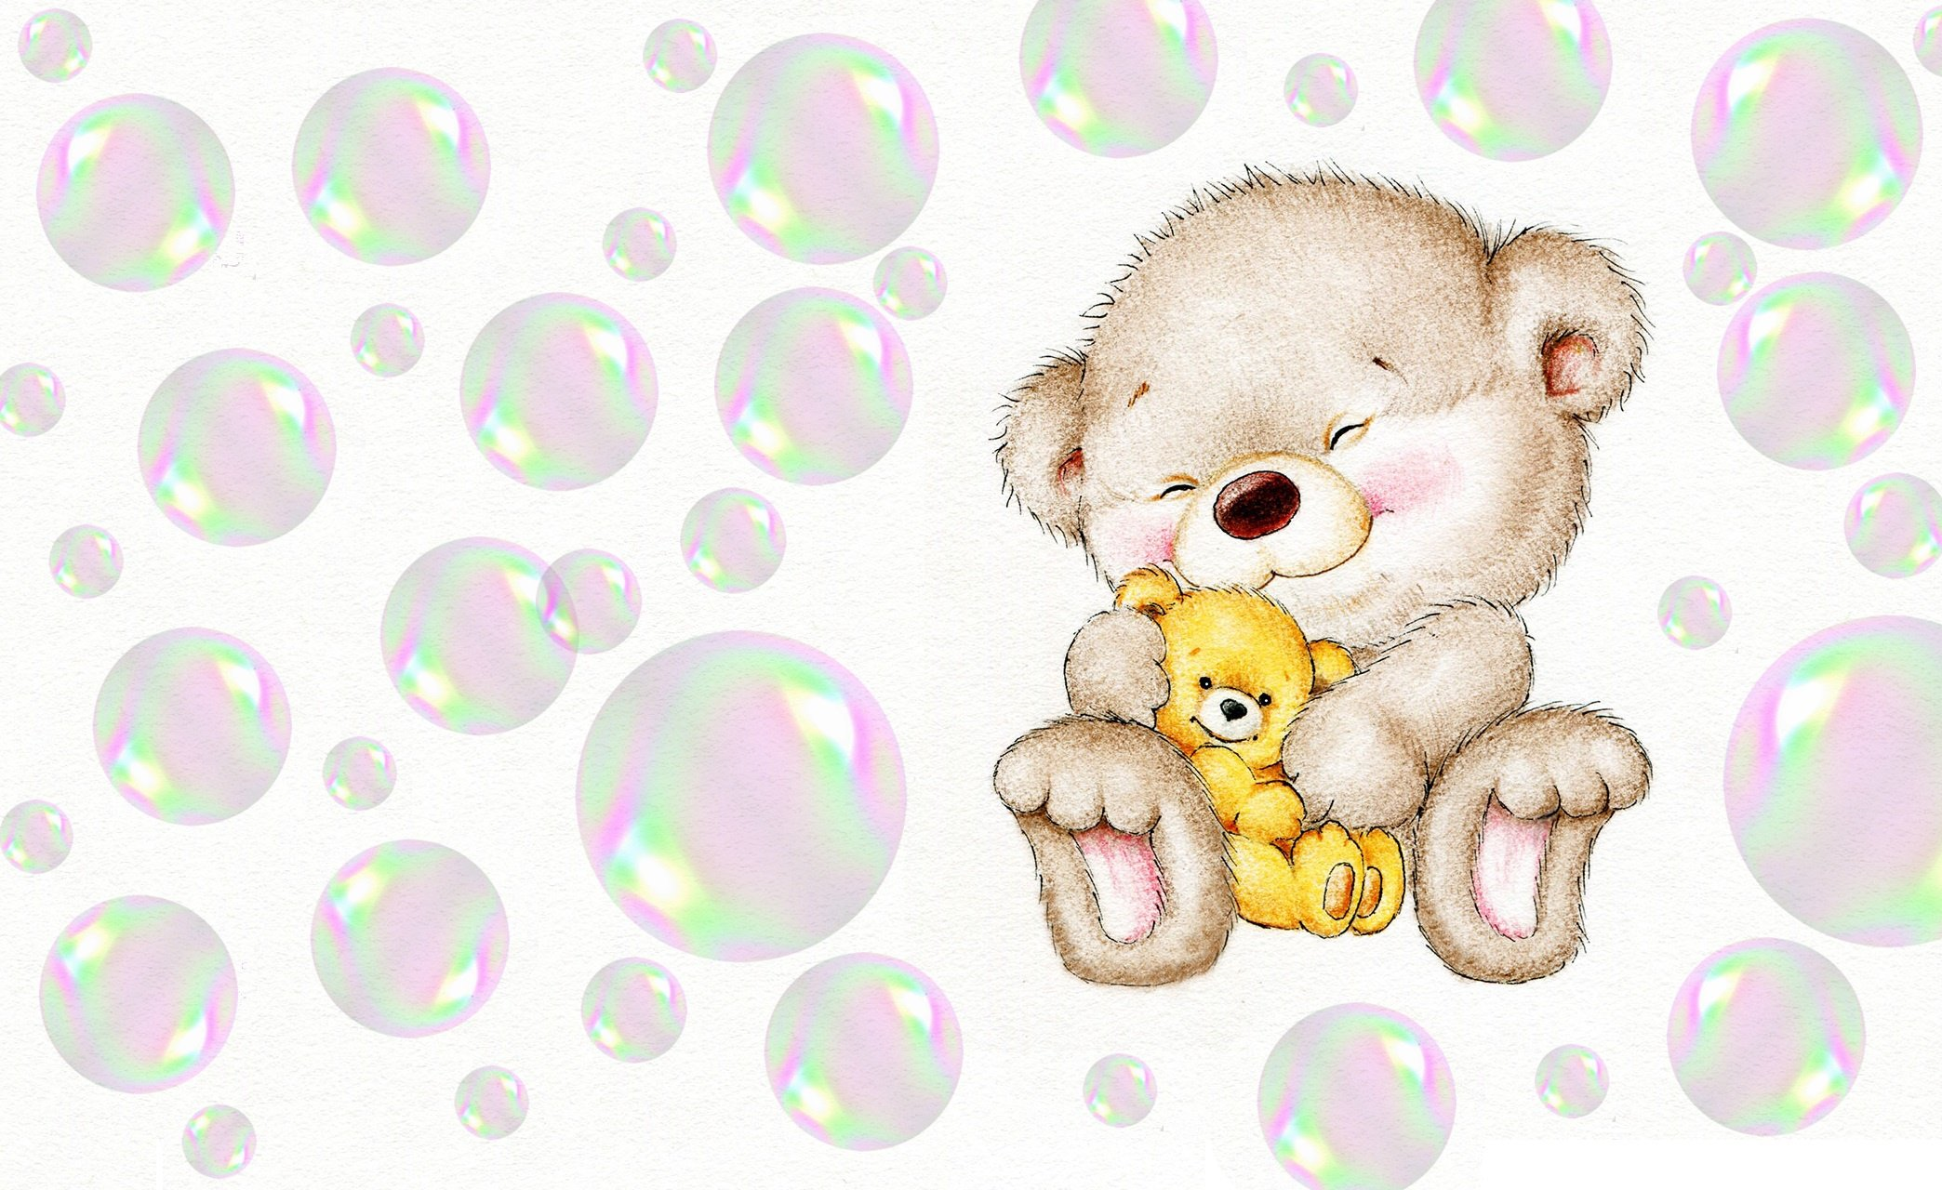
Предметно-развивающая среда
младшей группы « Медвежонок»

Slide 2
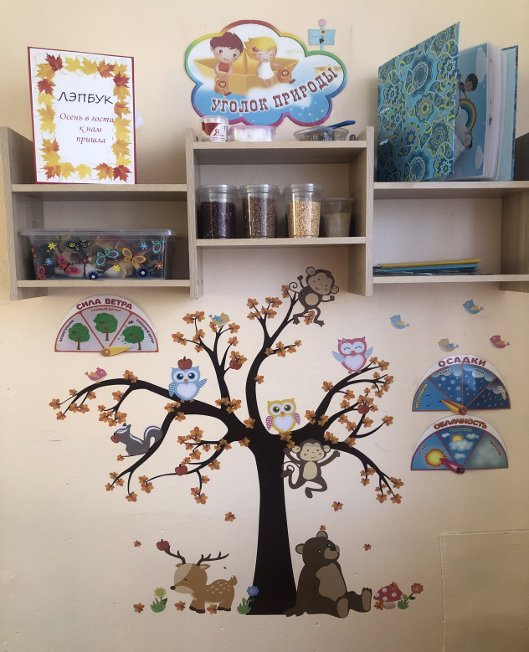
Уголок природы

Slide 3
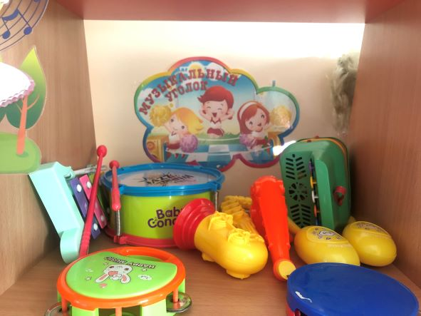
Музыкальный уголок

Slide 4
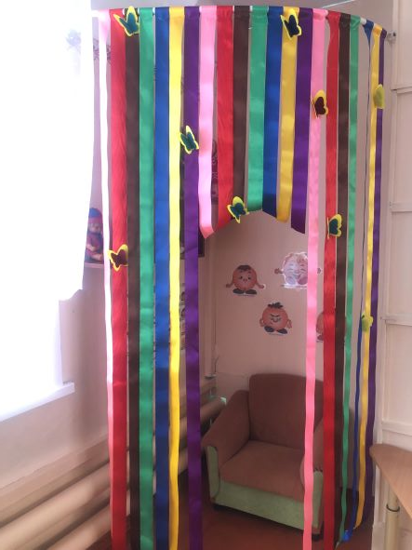
Уголок отдыха

Slide 5
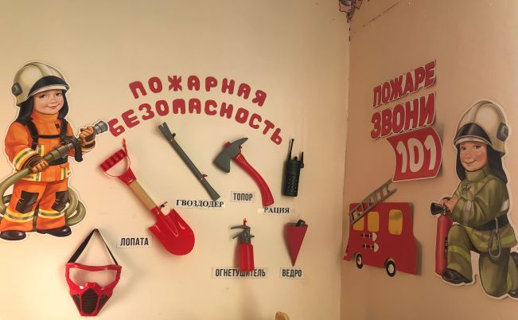
Уголок пожарной безопасности

Slide 6
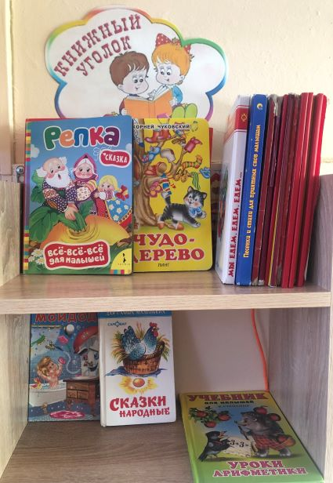
Книжный уголок

Slide 7
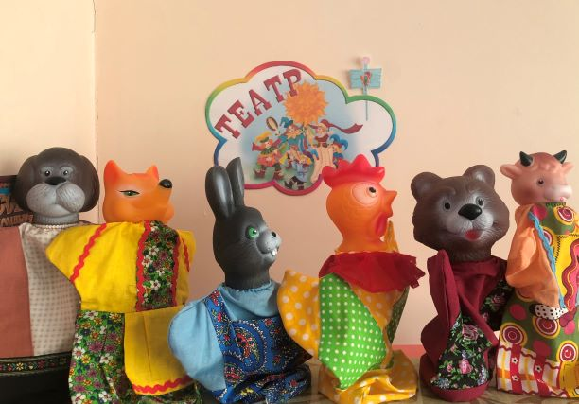
Театральный уголок

Slide 8
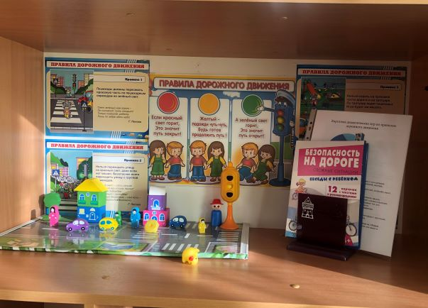
Уголок ПДД

Slide 9
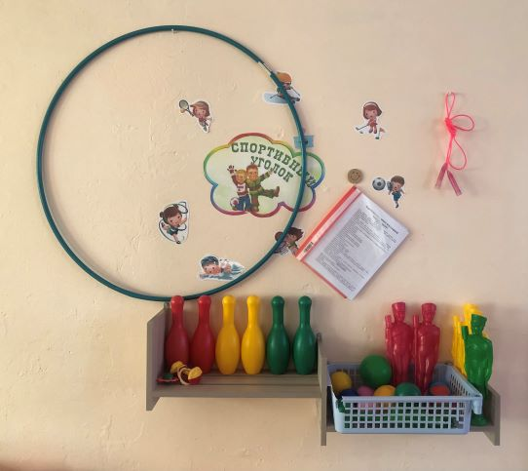
Наш спортивный уголок

